Slide 1
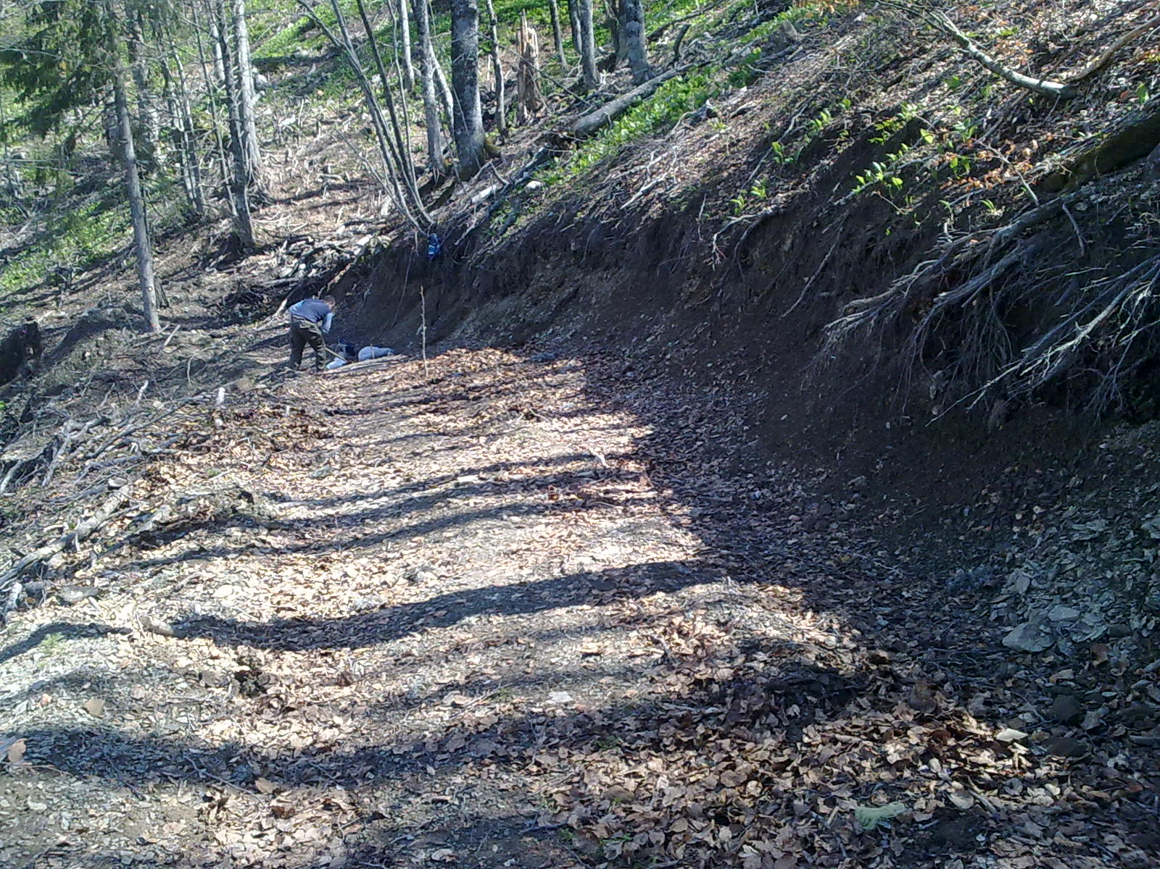
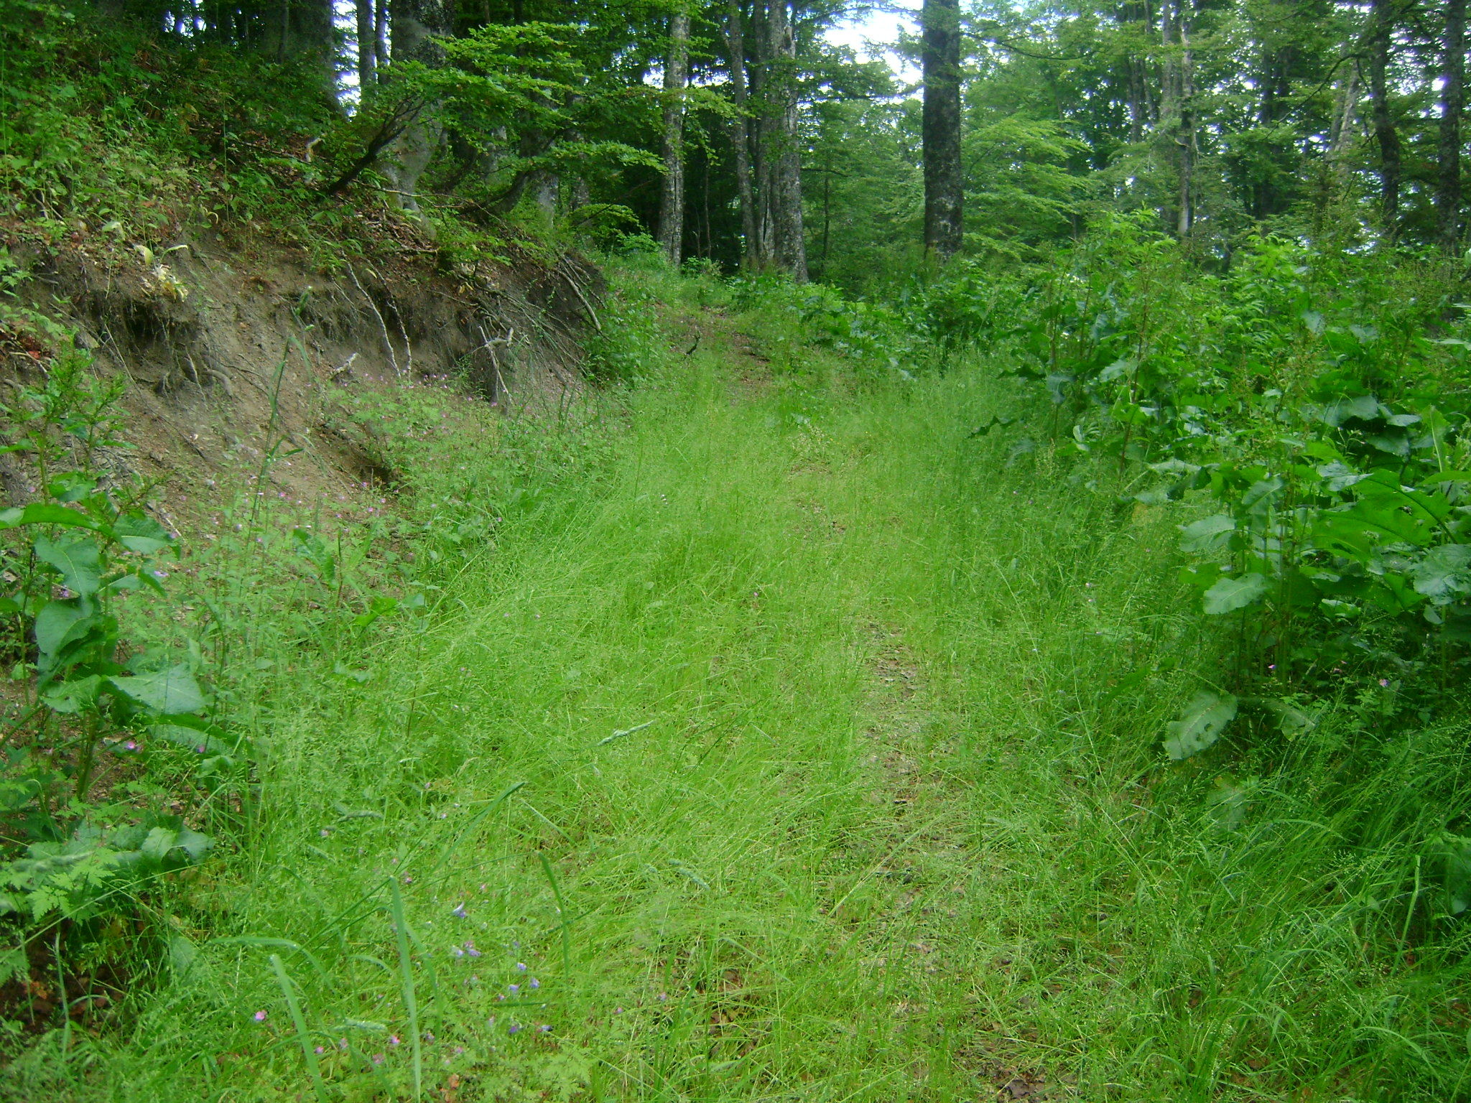
Gazdovanje šumama – prevencija bujičnih poplava i erozije zemljišta
(Upravljanje i sanacija traktorskim putevima – vlakama)
Banja Luka, 27.05.2021. godine
Prof.dr Muhamed Bajrić

Slide 2
Šume su najefikasniji prirodni faktor koji štiti zemljište od erozije;
Šume su najefikasniji prirodni faktor u regulaciji vodnog režima (maksimumi i minimumi);

Slide 3
Optimalna strukturna izgrađenost šume za stabilan režim voda
Za apsorpciju padavina,
Smanjenje transpiracije vode iz zemljišta,
Za čuvanje i stabilizaciju šumskog zemljišta
Što gušća šuma?
Mješovita
Vitalna i otporna
Bez puno starih stabala
Kontinuirano obnavljanje podmladkom

Slide 4
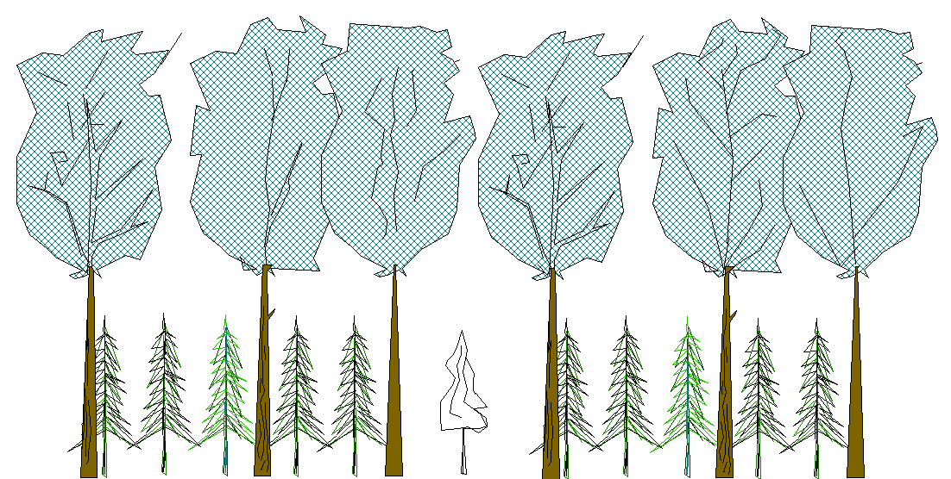
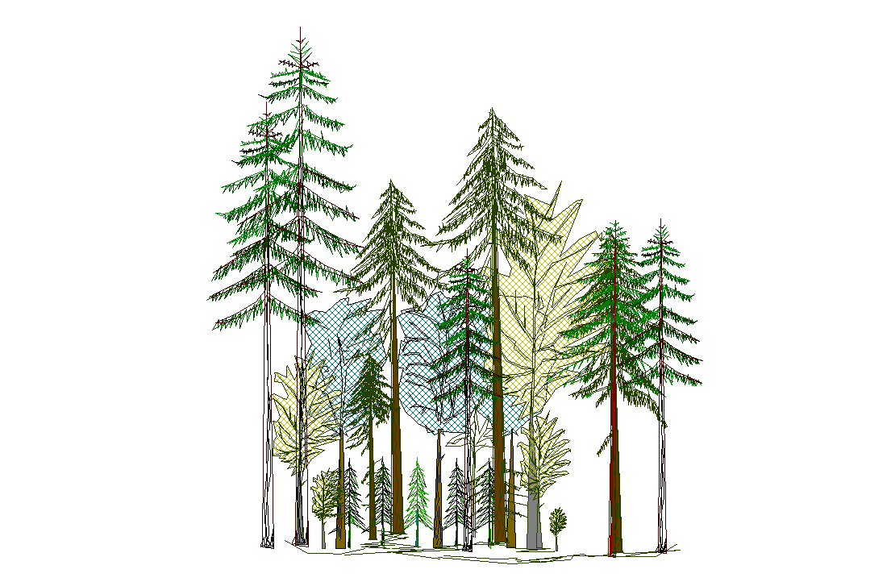
Sklop šume?
Kontinuirana njega
- sječa

Slide 5
Faktori destabilizacije šumskih ekosistema
Gole sječe;
Šumski požari;
Direktna konverzija izdanačkih šuma
Neplanske sječe šuma (bespravne – ilegalne sječe);
Šumske bolesti i gradacije insekata;
Radovi u okviru redovnog gospodarenja koji nisu podržani odgovarajućim tehnikama i tehnologijama;
Ne provođenje mjera sanacije u toku i nakon zavšetka radova.
Neodgovarajući postupci kod planiranja, projektovanja, izgradnje i održavanja šumske transportne infrastruktre (primarna i sekundarna mreža)

Slide 6
Osnovni pojmovi
Sekundarnu mrežu ŠTI čine:
traktorski putevi – vlake, animalne staze,
žičare, riže...
Traktorski putevi su građevinski objekti kod kojih su prisutni zemljani radovi, ali izostaje gornji stroj;
Traktorske vlake su privremeni građevinski objekti koje dobijemo prosijecanjem kroz šumu i uzastopnim prolaskom traktora istim tragom.

Slide 7
Gradnja pojednostavljena (probijanje širokog otkopa, bez kolovoza, objekata za odvodnju, sa širokim rasponom uzdužnih nagiba);
Ne rade se posebni projekti, sastavni su dio Izvedbenih projekata;
Nema specijalizanata, planiraju ih projektanti – tehnolozi (inženjeri koji rade izvedbeni projekat)
Često se izvode u nagibima i do 50% (iako to nije u skladu sa tehničkim normativima);
Kao rješenje odvodnje površinske vode izvode se poprečni nagibi 3 -5% u smjeru padine;
Notes:
Za optimalnu gustoću mreže traktorskih vlaka kod prebornog načina gospodarenje, prema Jeličiću potrebno je i do 200 m/ha. Ako bi posmatrali KS na čijem području imamo oko 56000 ha visokih šuma gdje se na površini od oko 23000 realizuje etat (podaci iz Informacija o gospodarenju šumama FBiF za 2011. godinu), gdje je uglavnom zastupljen preborni ili skupinasto preborni način gospodarenja za optimalnu gustoću mreže trebalo bi (ako razmatramo gustoću od 200 m) 200 x 23000 = 4.600.000 m ili 4600 km. U predmetnom istraživanju je utvrđena gustoća od oko 60 m/ha (60 x 23000 = 1.380.000 m ili 1380 km) Ovako gusta mreža svakako zahtijeva da joj se posveti dužna pažnja.

Slide 9
Smjernice za projektovanje...
U brdsko –planinskim prilikama potrebno dobro prostudirati teren;
Pratiti linije vodotoka, ali nastojati da se iste ne presjecaju, pri vrhu vodotoka razviti TP – TV lepezasto;
Širina TP iznosi 3-3,5m, u krivinama 3,5–4 m;
Smatra se da uzdužni nagib TP-TV ne treba biti veći od 20-25%, na terenima podložnim eroziji do 16%

Slide 10
Jedna od preporuka za primjenu različitih tehnologija sekundarnog otvaranja

Slide 12
Dužine traktorskih puteva – vlaka u odnosu na projektovani nagib prema padini

Slide 13
maksimalna gustoća TP-TV za izgradnju, uzimajući u obzir uslove za sječu drveta, je:
- Karst: 180 m/ha,
- brdovitom terenu: 150 m/ha,
- planinski: 130 m/ha.

Slide 14
Zašto vršiti sanaciju???
Koji su kriteriji?
Na koji način?
Jeli sanacija uvijek neophodna?
Čime se rukovoditi kod izbora metode sanacije?
Kako procjeniti efekat provedenih mjera sanacije?

Slide 15
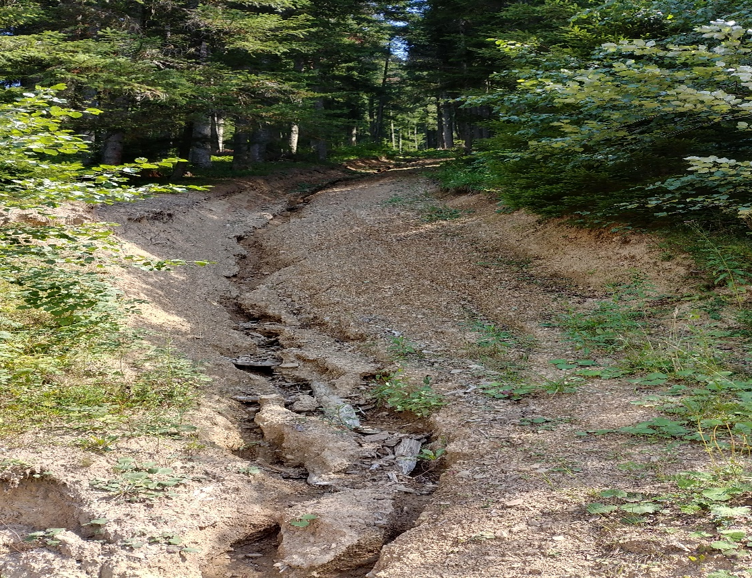
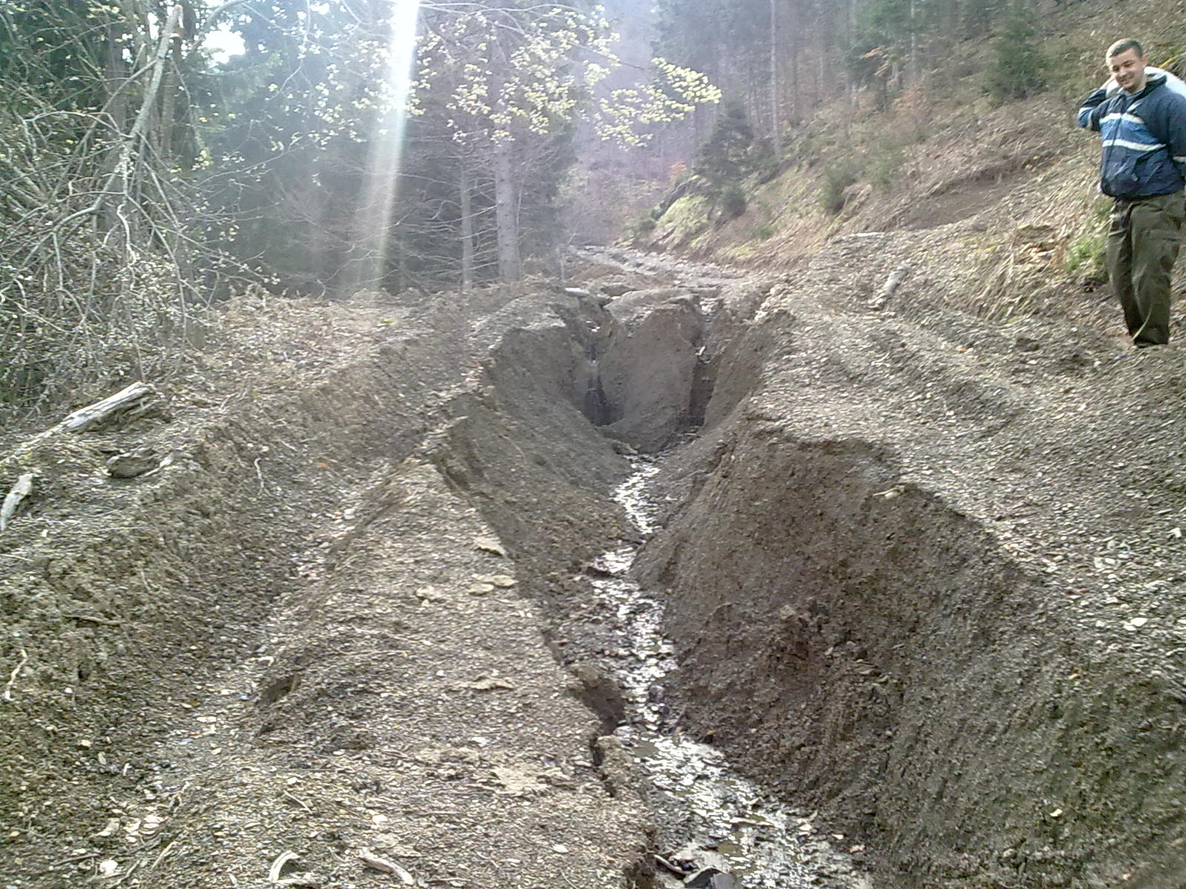
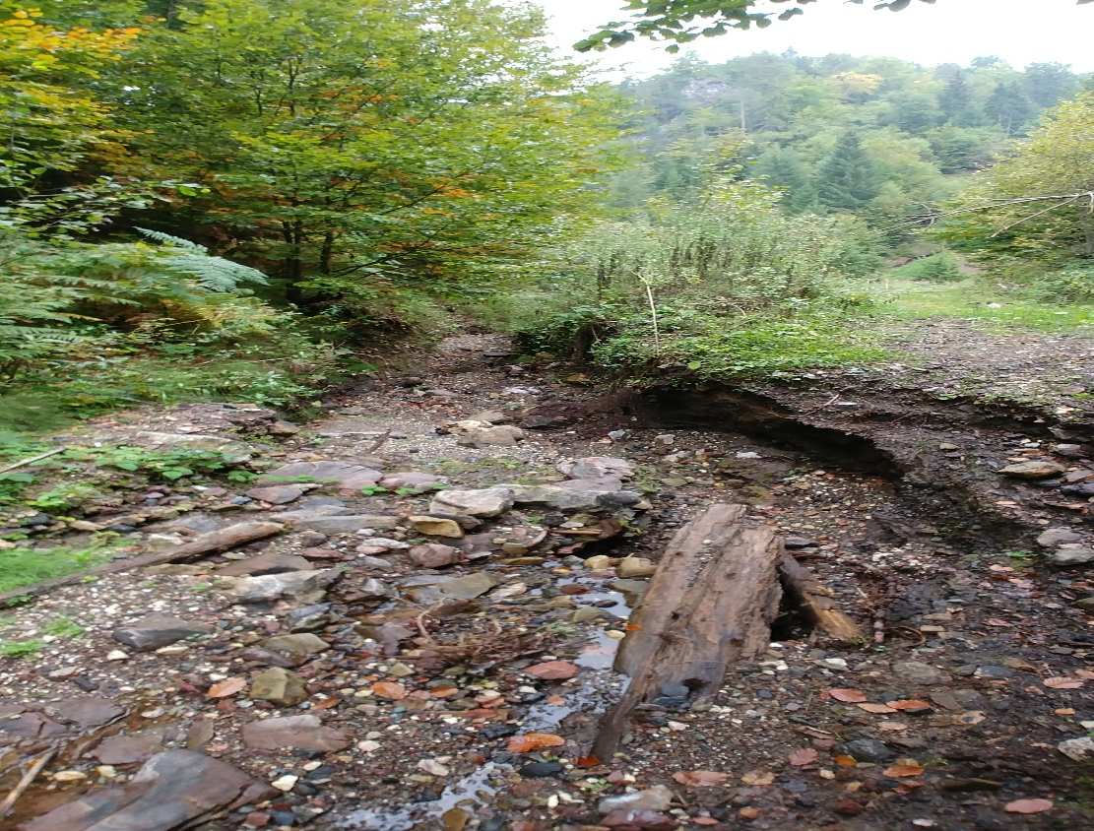
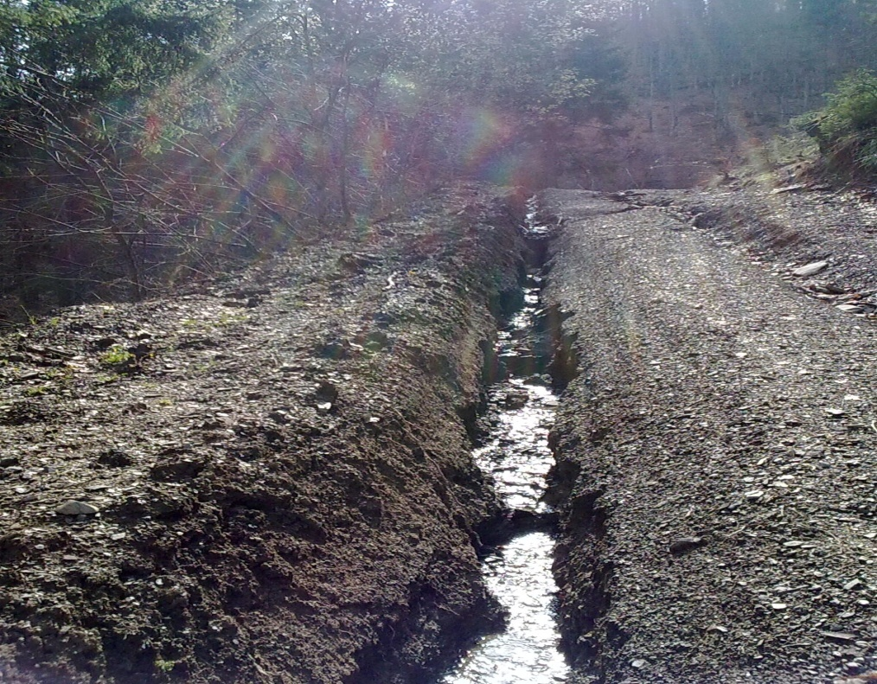

Slide 16
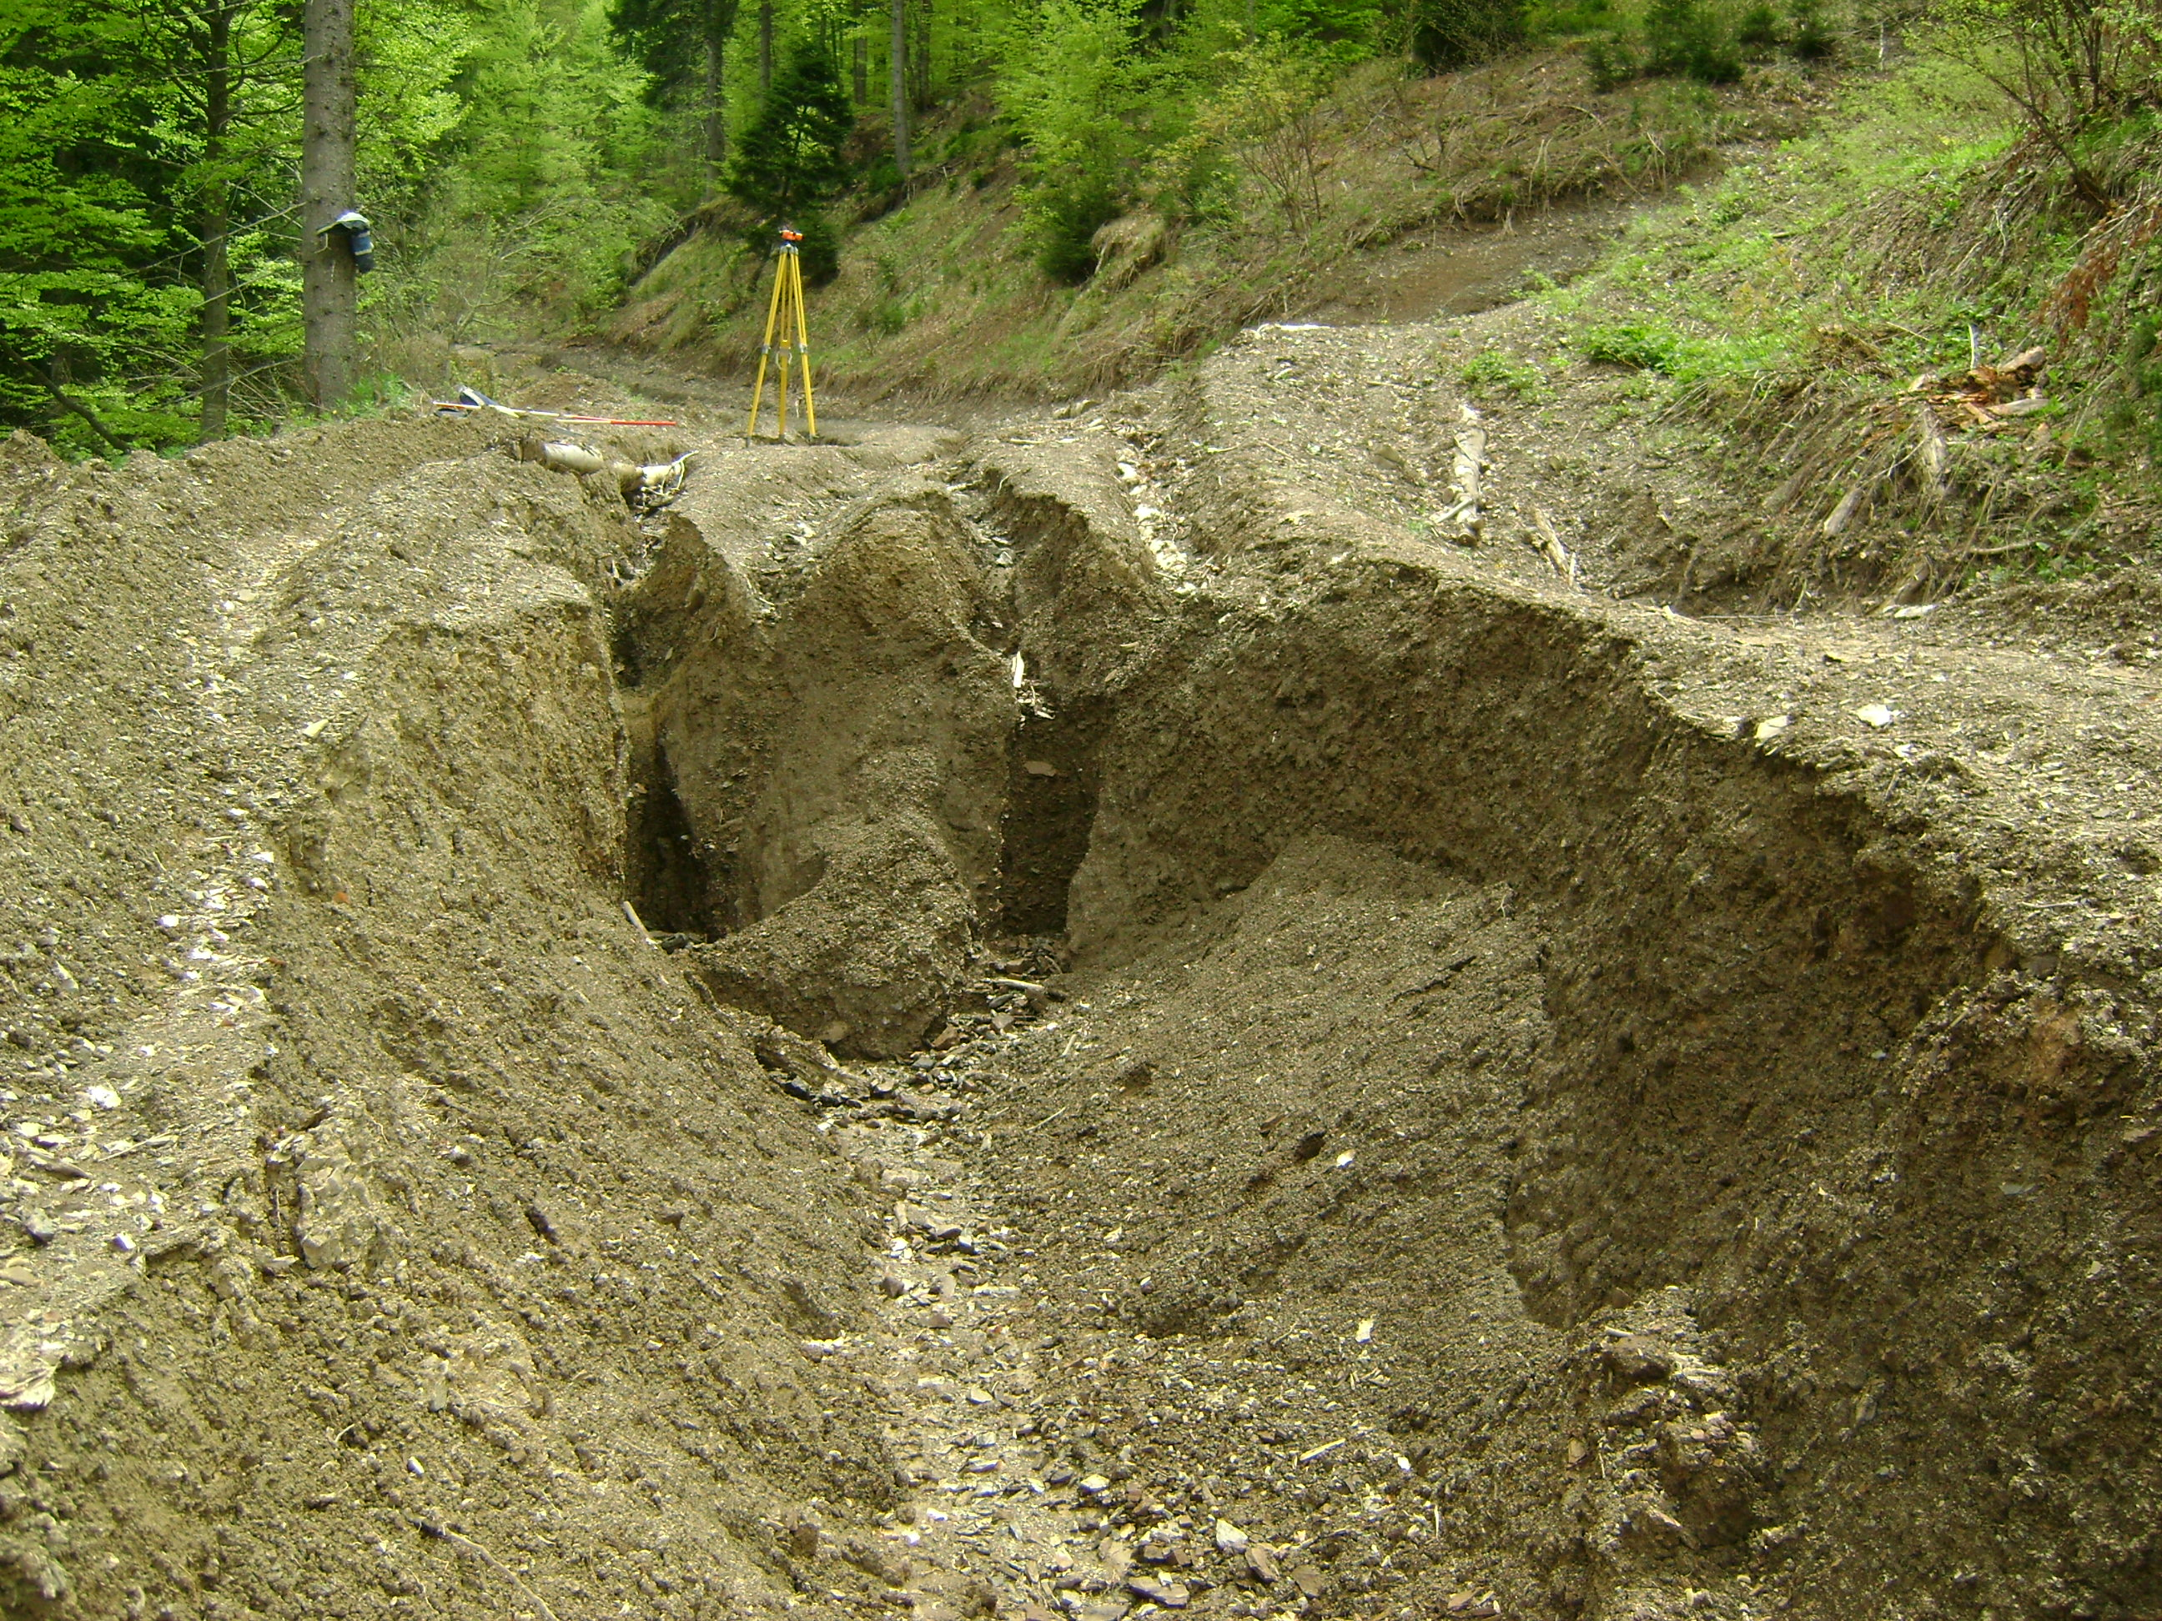

Slide 17
PRIMJER NAČINA PROVOĐENJA SANACIJE NA TP
Primjer sanacije izradom „poprečnih jaraka“
Zatravljivanje sjemenom trava – „trina“
Poprečni jarci izrađeni na distanci od 25 m (tri jarka)
Dvije plohe po 60 m² (3 x 20 m), podjeljene na dva dijela za sanaciju sjemenom trava;
Notes:
Kod izrade poprečnih jaraka

Slide 18
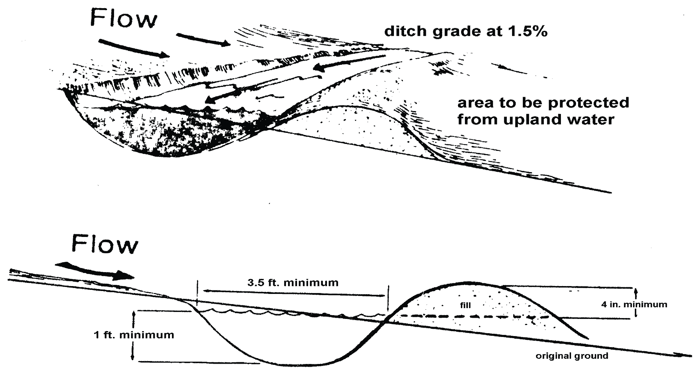
Kontrola dinamike erozioni procesa kroz 5 turnusa snimanja
Na svakih 5 m, snimljeni poprečni profili
U prva tri turnusa snimanja bez sanacije
Nakon trećeg turnusa izrađeni poprečni kanali na distanci od 25 m;

Slide 19
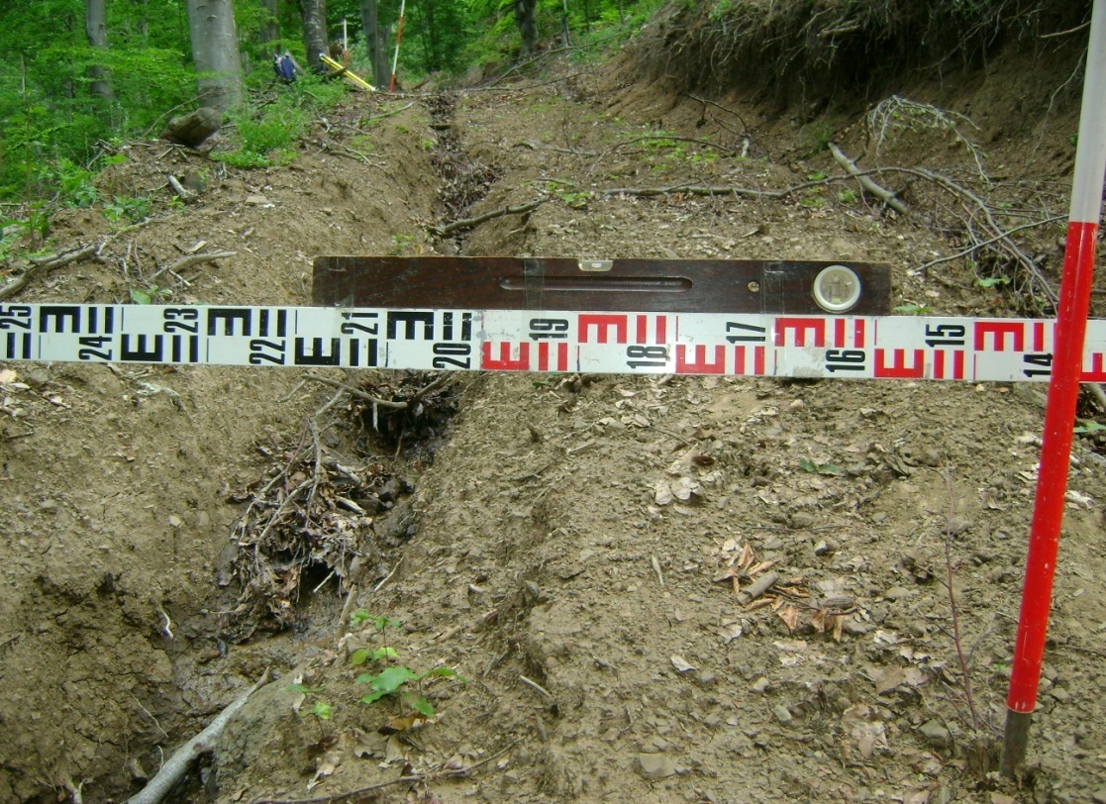
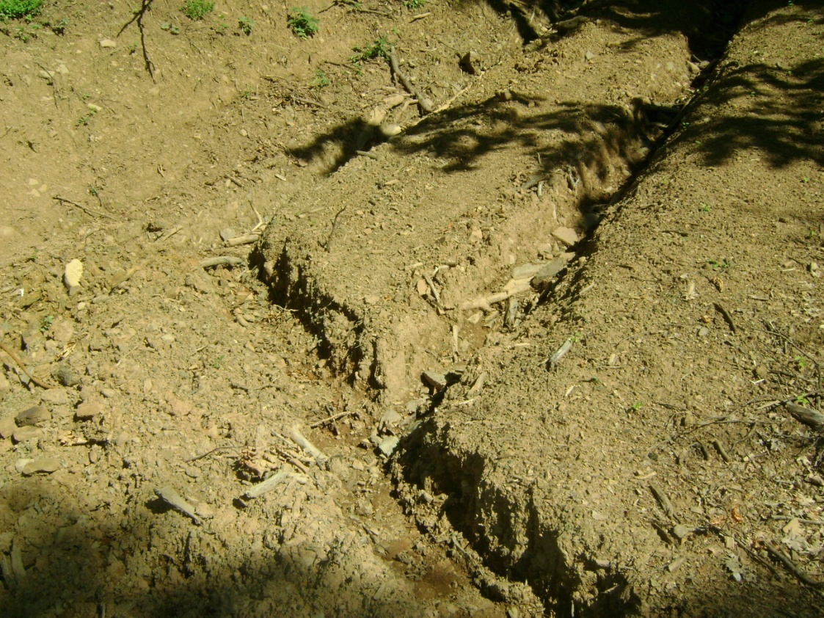
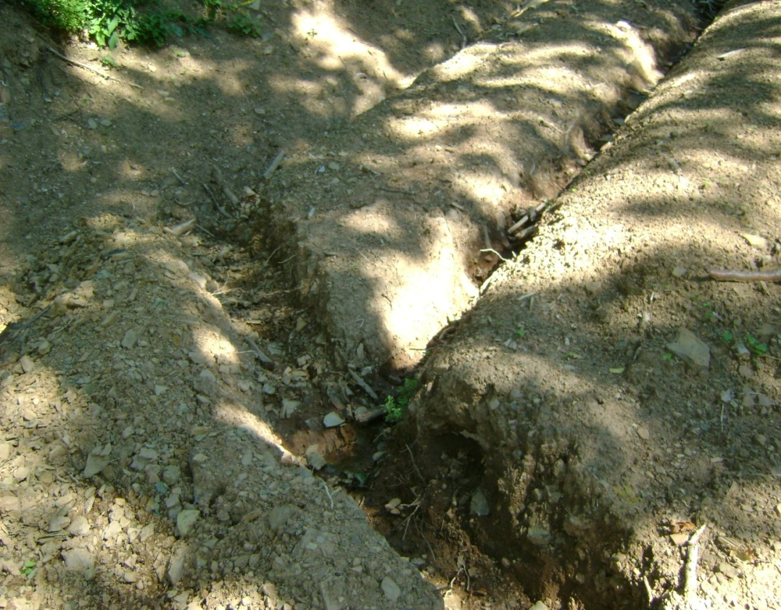

Slide 20
Na plohama gdje je izvršen tretman sjemenom trava tretirane su dvije površine 2 x (3x20 m);
Obje plohe podjeljene na dva djela 2 x (3x 10m);
Jedna ploha tretirana sjemenom trava iz rasadnika (smjesa planinskih trava - Engleski ljulj – naki (Lolium perenne L.) 60%, Vlasulja nacrvena – kos (Festuca rubra L.) 30% i Vlasulja nacrvena – echo (Festuca rubra L.) 10%),

Slide 21
druga eksperimentalna ploha tretirana je sjemenom “trine” (ostaci sjemena lokalnih trava iz štala ili ispod stogova sjena)
Na prvom dijelu plohe samo uklonjen listinac (listinac uklonjen običnim metalnim grabljama)
Na drugom uz uklanjanje listinca izvršeno rahljenje tla (radi ostvarivanja boljeg kontakta između sjemena i tla) metalnim grabljama;

Slide 22
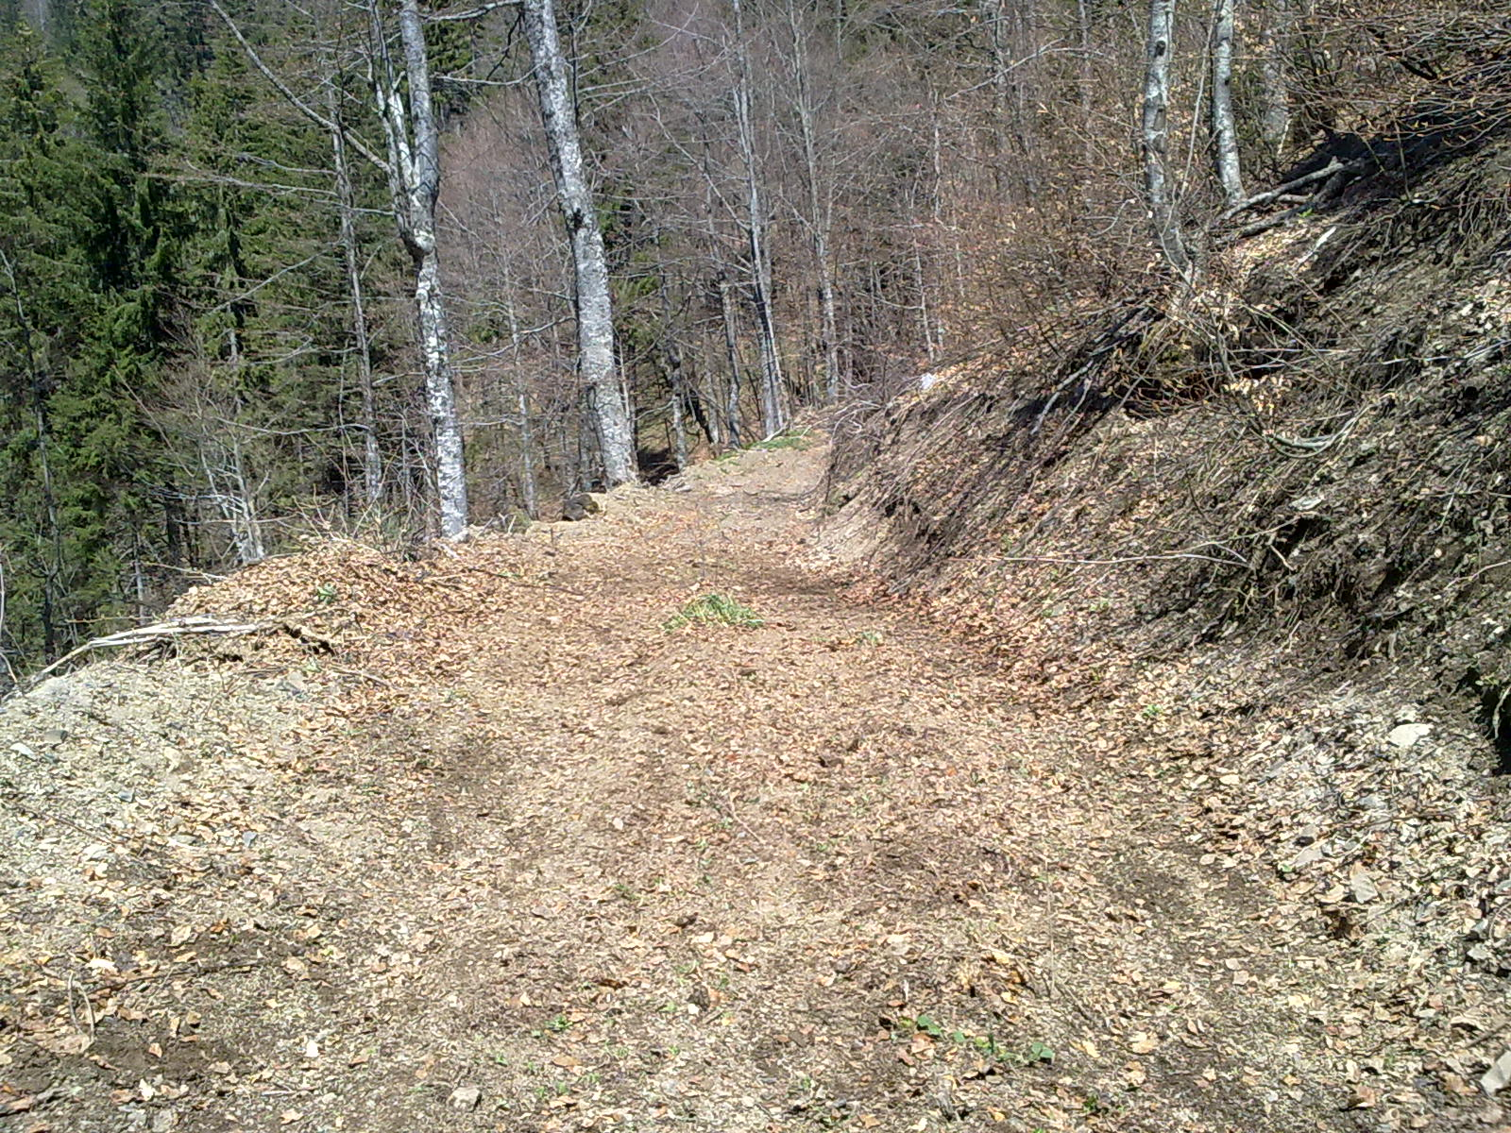
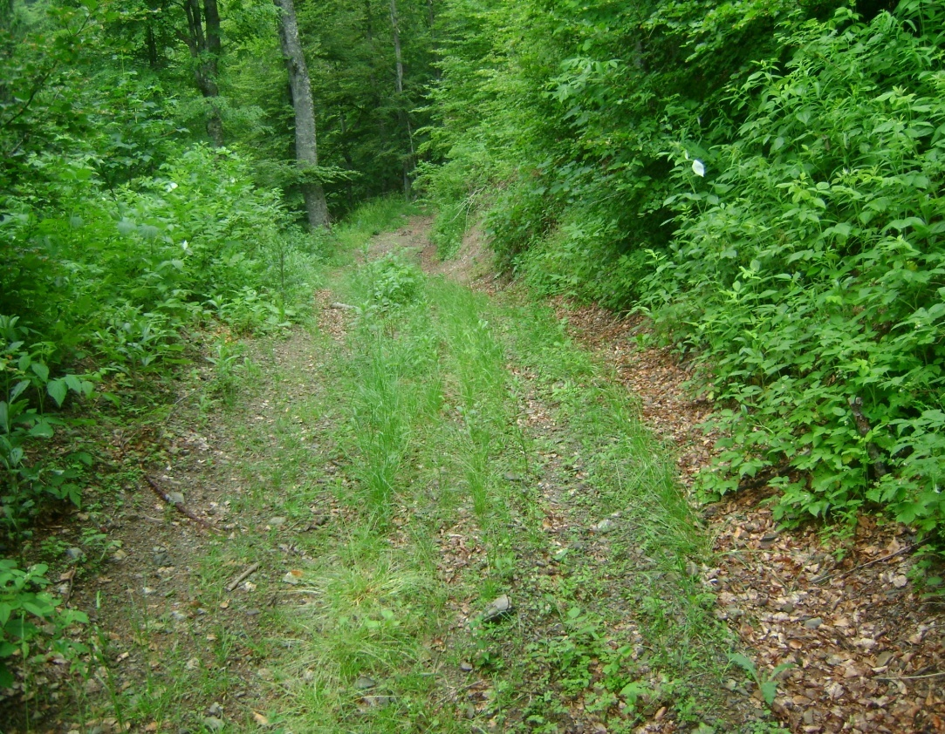

Slide 23
REZULTATI ISTRAŽIVANJA
Sanacija sjemenom trava
Na plohi tretiranoj sjemenom trava iz rasadnika obraslost nije zadovoljavajuća
Dio gdje je samo uklonjen listinac 30 – 40% zatravljenost
Dio sa dodatnim rahljenjem oko 50%
Na dionici tretiranoj pomoću “trine”, efekat zatravljivanja značajno bolji,
Dio gdje je samo uklonjen listinac 70 – 80% zatravljenost
Dio sa dodatnim rahljenjem oko 90%

Slide 24
Sanacija izradom poprečnih jaraka
Na dionici prosječnog nagiba 34,1%;
Predhodni dio doionice (cca 100 m) nagiba 10-20%;
Tri poprečna jarka na odabranoj dionici;
Česta pojava površinske vode na odabranoj dionici;
Sanacija izvršena nakon trećeg turnusa snimanja (Faza III)

Slide 25
Iz grafikona jasno uočljivo da je nakon provedene sanacije pomoću poprečnih jaraka, uzdužni transport erodiranog materijala zaustavljen
Notes:
Rezultat smanje količine odnesenog nanosa je zasipanje materijalom sa usječenog dijela traktorskog puta

Slide 26
- Na “donšenje” erodiranog materijala, popreni kanali nisu imali efekat, - razlog se može objasniti kroz osipanje materijala sa kosina usječenog dijela TP
Notes:
Povećana količina donesenog materijala nije rezultat uzdužnog transporta (donošenja) materijala na traktorski put, isti je uzrokovan bočnim zasipanjem sa usječenog dijela traktorskog puta

Slide 27
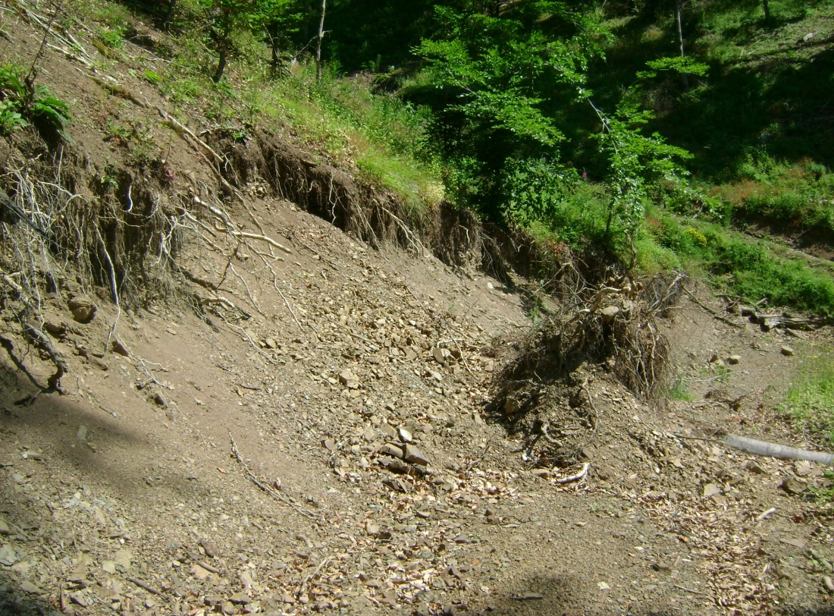
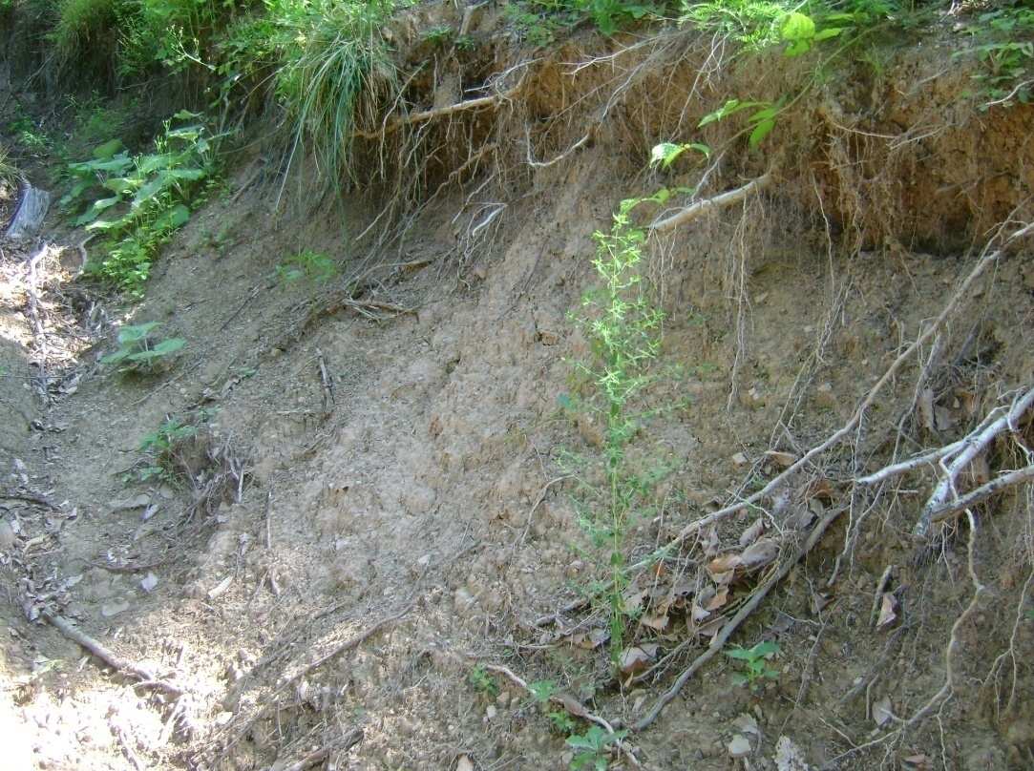
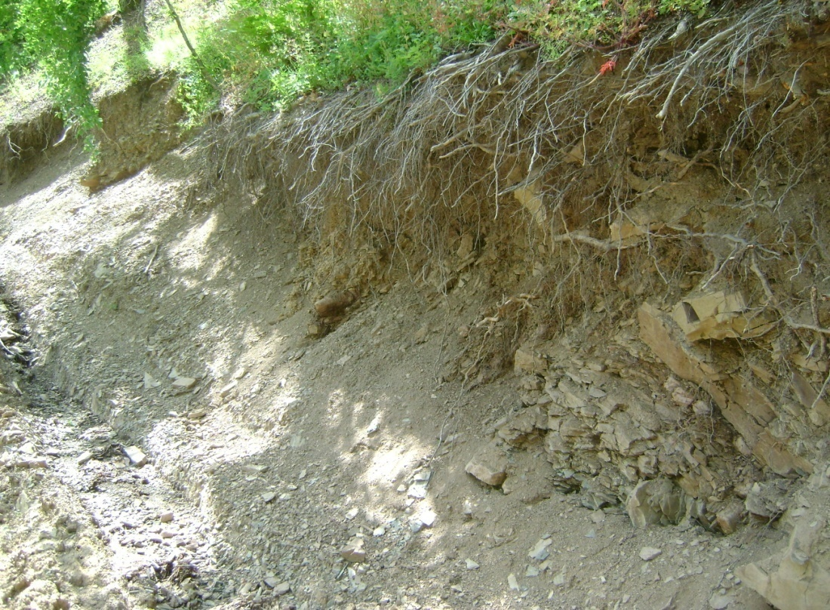

Slide 28
Finansijski pokazatelji provedenih mjera sanacije
Učinak radnika kalkulisan na 6 h efektivnog rada;

Slide 29
ako se vrši samo uklanjanje listinca:
sjeme od „trine“ za 30 m² potrebno oko 2 kg, odnosno za kalkulisani dnevni učinak od 720 m² (240m) potrebno je oko 48 kg/dan;
sjeme trava iz rasadnika za 30 m² potrebno 1 kg (iz specifikacije sa etikete sjemena), odnosno za kalkulisani dnevni učinak od 720 m² (240m) potrebno je oko 24 kg/dan;
uz uklanjanje listinca sa površine vlake vrši se i dodatno rahljenje tla:
sjeme trine za 30 m² potrebno je oko 2 kg, odnosno za kalkulisani dnevni učinak od 360 m² (120 m) potrebno je oko 24 kg/dan,
sjeme trava iz rasadnika za 30 m² potrebno 1 kg (iz specifikacije sa etikete sjemena), odnosno za kalkulisani dnevni učinak od 360 m² potrebno je oko 12 kg/dan.

Slide 30
Troškovi provedenih mjera sanacije traktorskih vlaka po radnom danu

Slide 31
Potreban broj radnih dana za sanaciju cjelokupne mreže TP - TV (3003 m)
kod radova gdje se vrši samo uklanjanje listinca:
3003 m : 240 m/dan = 12,51 dana (13 dana);
kod radova gdje se vrši dodatno rahljenje tla:
3003 m : 120 m/dan = 25,02 dana (25 dana).

Slide 32
Troškovi biološke sanacije cjelokupne mreže traktorskih puteva - vlaka

Slide 33
Troškovi biološke sanacije u odnosu na ukupne prihode su 0,22 – 1,22%
Za sanaciju pomoću “trine” (bez rahljenja tla 0,22%;
Primjena “sjemena iz rasadnika” sa rahljenjem tla – 1,22%

Slide 34
Učinak i troškovi izrade poprečnih jaraka
Kao i u predhodnom slučaju, efektivno vrijeme 6 h/dan,
Mogućnost izrade 8,37 poprečnih kanala na dan
Obračun broja potrebnih radnih dana za sanaciju mreže TP izradom poprečnih kanala

Slide 35
Kalkulacija ukupnih troškova za sanaciju mreže TP - TV izradom poprečnih kanala

Slide 36
Ukoliko bi troškove izrade poprečnih kanala (634,2 KM) postavili u odnos sa ukupno ostvarenim prihodima ostvarenim u konkretnom šumskom odjeljenju (180.966 KM), isti bi iznosili samo 0,35%

Slide 37
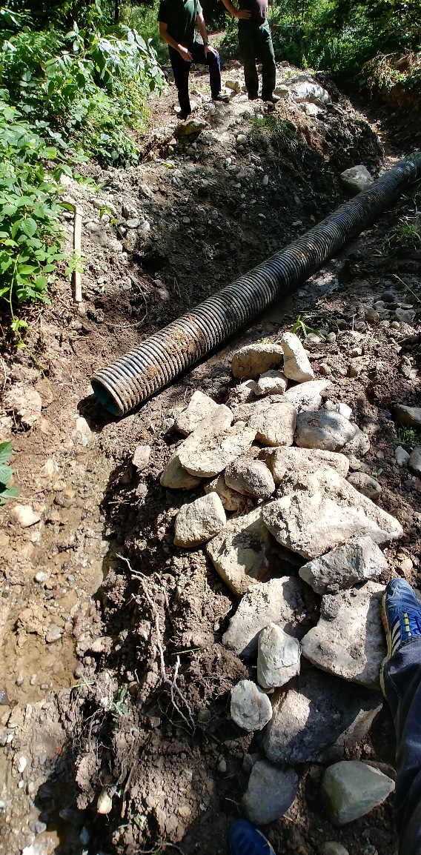
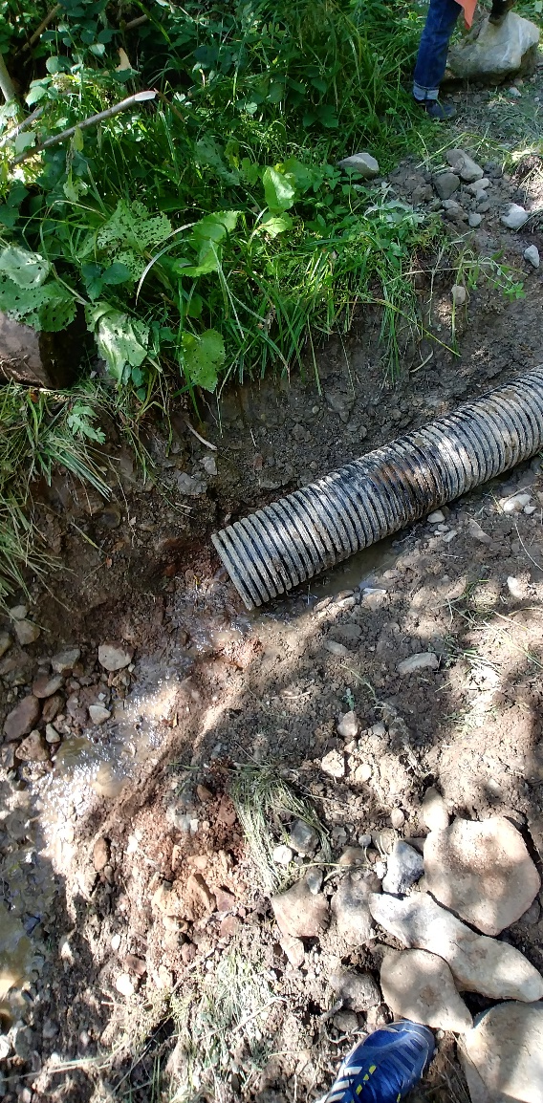
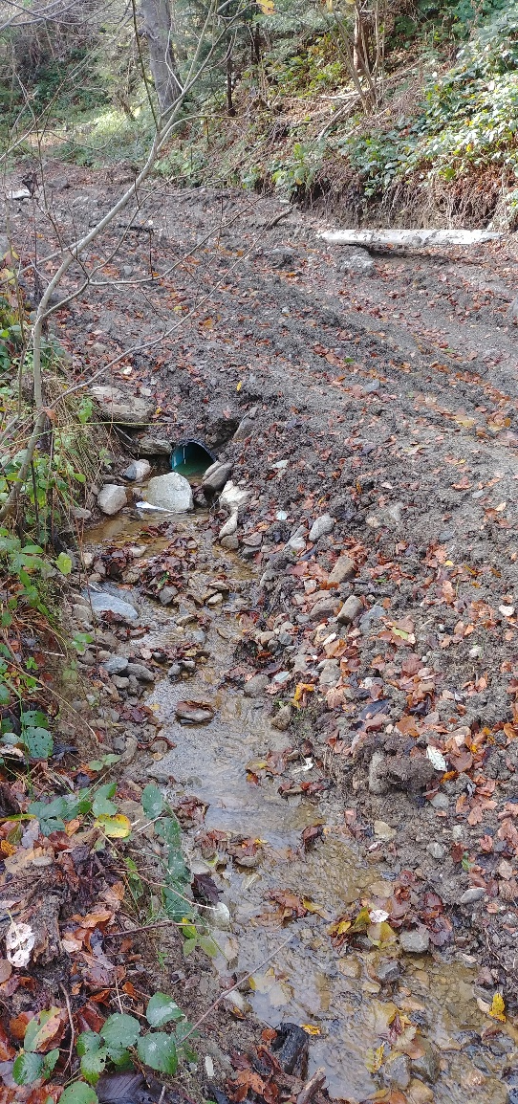
Druge – „prihvatljive” metode sanacije Ø 500 mm – 420 KM (6m) Ø 800 mm – 1030 KM (6m)

Slide 38
Zaštita trase TP sitnom granjevinom – „malčiranje“

Slide 39
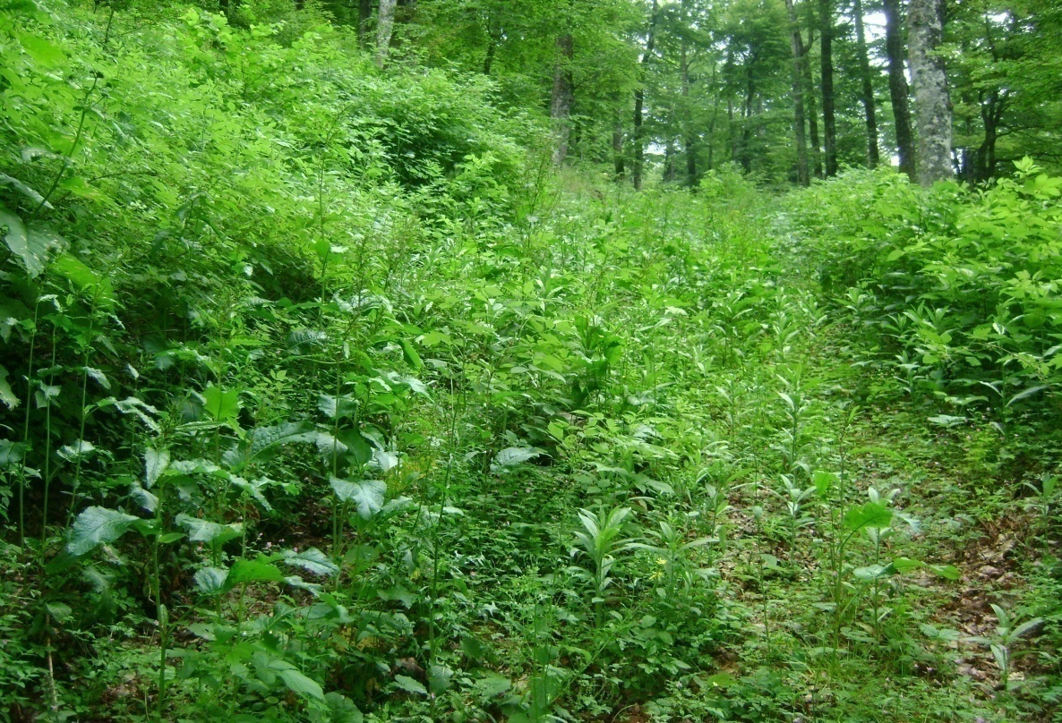
HVALA NA PAŽNJI!

